Slide 1

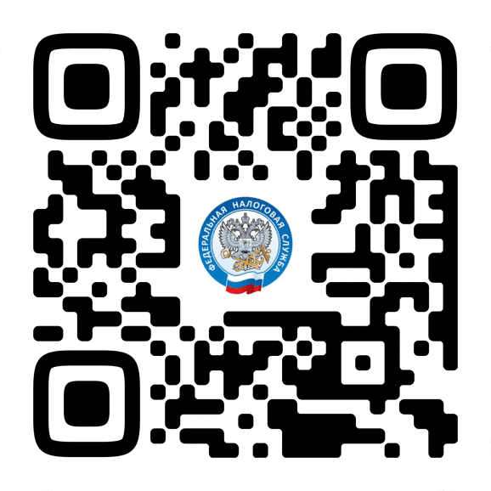
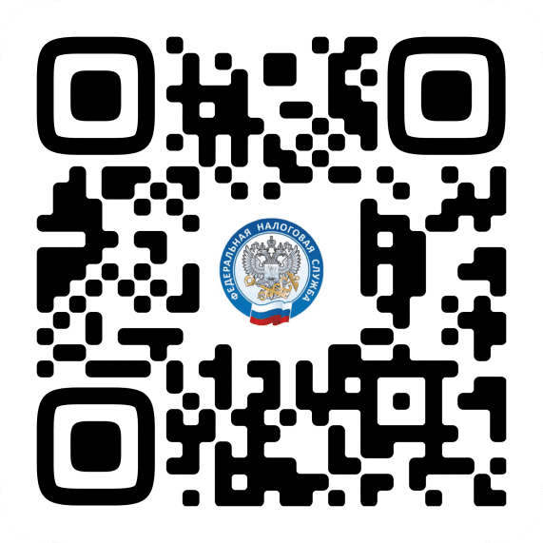
ЧТОБЫ ЗНАТЬ НОВОЕ О НАЛОГАХ ИЗ ПЕРВОИСТОЧНИКА, А ТАКЖЕ ВЛАДЕТЬ ПОЛЕЗНОЙ ИНФОРМАЦИЕЙ, ПОДПИСЫВАЙТЕСЬ НА НАШЕ СООБЩЕСТВО ВКОНТАКТЕ
сообщество ВКонтакте
сообщество ВКонтакте
Межрайонная ИФНС России № 11 по ХМАО - Югре
УФНС России по Ханты-Мансийскому АО - Югре
Самое актуальное здесь!
Самое актуальное здесь!

